Slide 1
Capítulo 3
Reglas dietéticas y persecución religiosa
© Ana M. Gómez-Bravo 2017

Slide 2
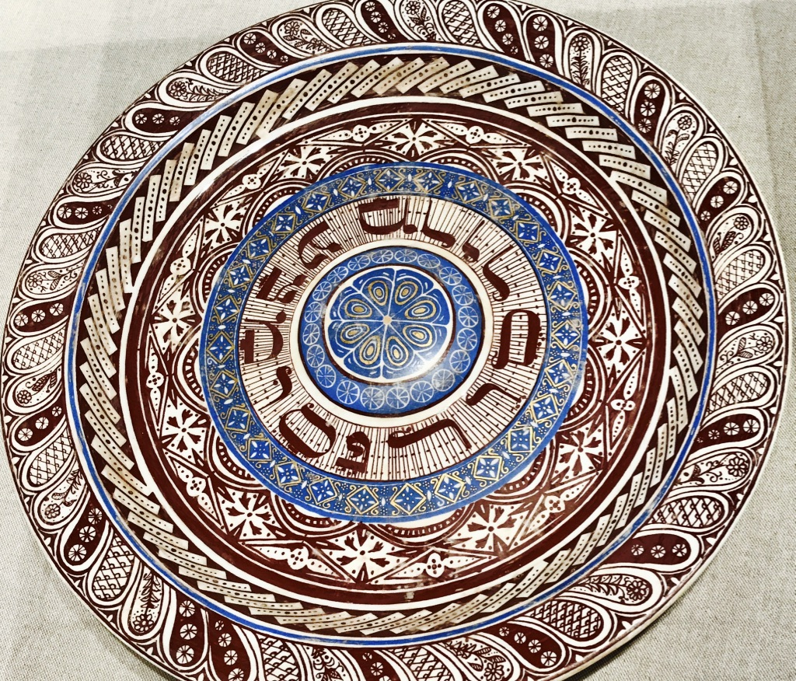
Las pinturas, manuscritos y objetos medievales nos dan mucha información sobre las prácticas alimentarias de la época
Plato de Pésaj (Pascua judía) (siglo XV)
Preparación de la carne kasher según un manuscrito hebreo (siglo XV)

Slide 3
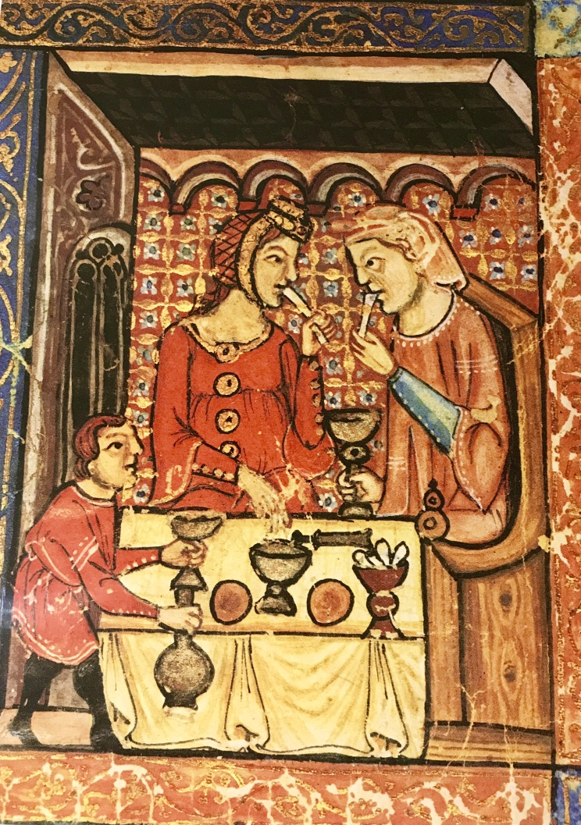
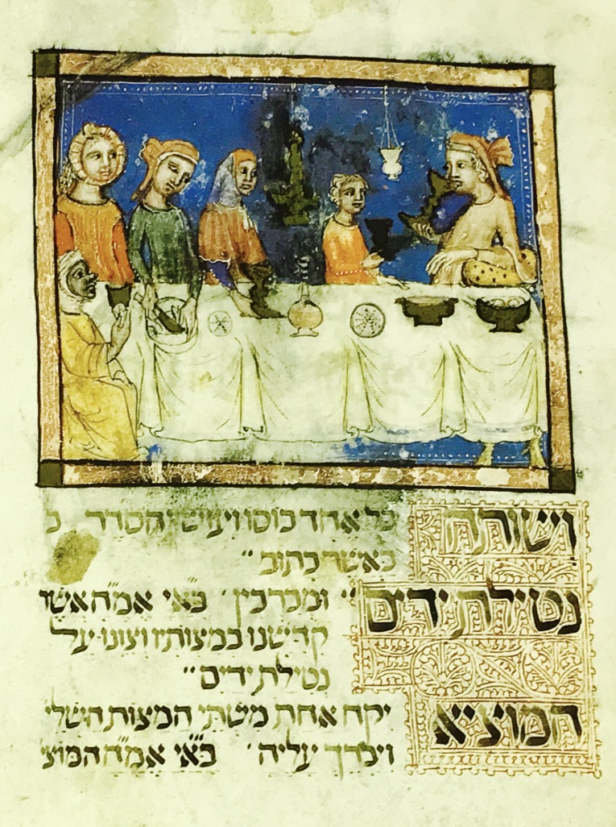
En las ilustraciones o iluminaciones de los manuscritos se encuentran representados los objetos y los alimentos utilizados en celebraciones especiales y en la vida diaria
Cena de Pésaj en las iluminaciones de dos Hagadás (siglo XIV)

Slide 4
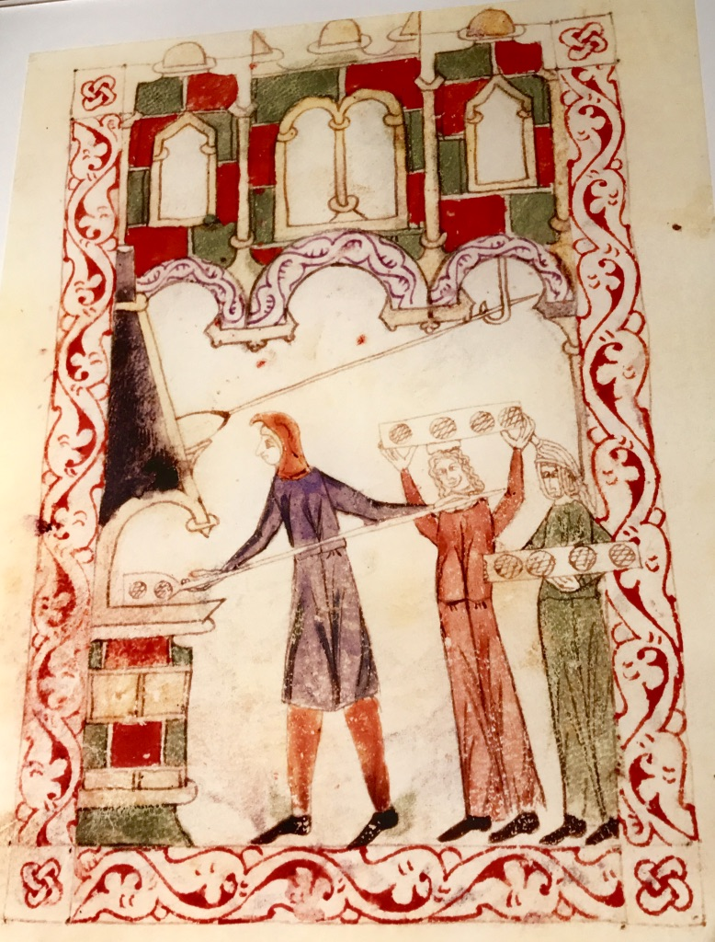
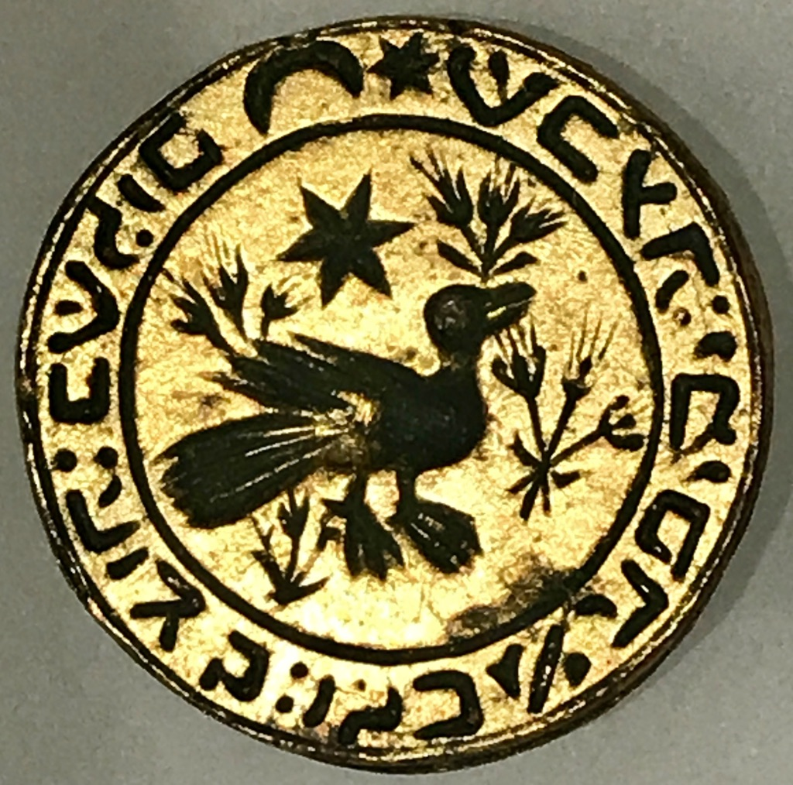
El pan solía cocerse en hornos comunitarios, por lo que era necesario el uso de sellos o señales para identificar el pan de cada casa y que cada persona pudiera reconocer el suyo
El pan ácimo se consume durante Pésaj
Sello para marcar el pan, Cataluña (siglo XIV)
Cociendo los panes ácimos, Hagadá hispanomorisca, Castilla (hacia 1300)

Slide 5
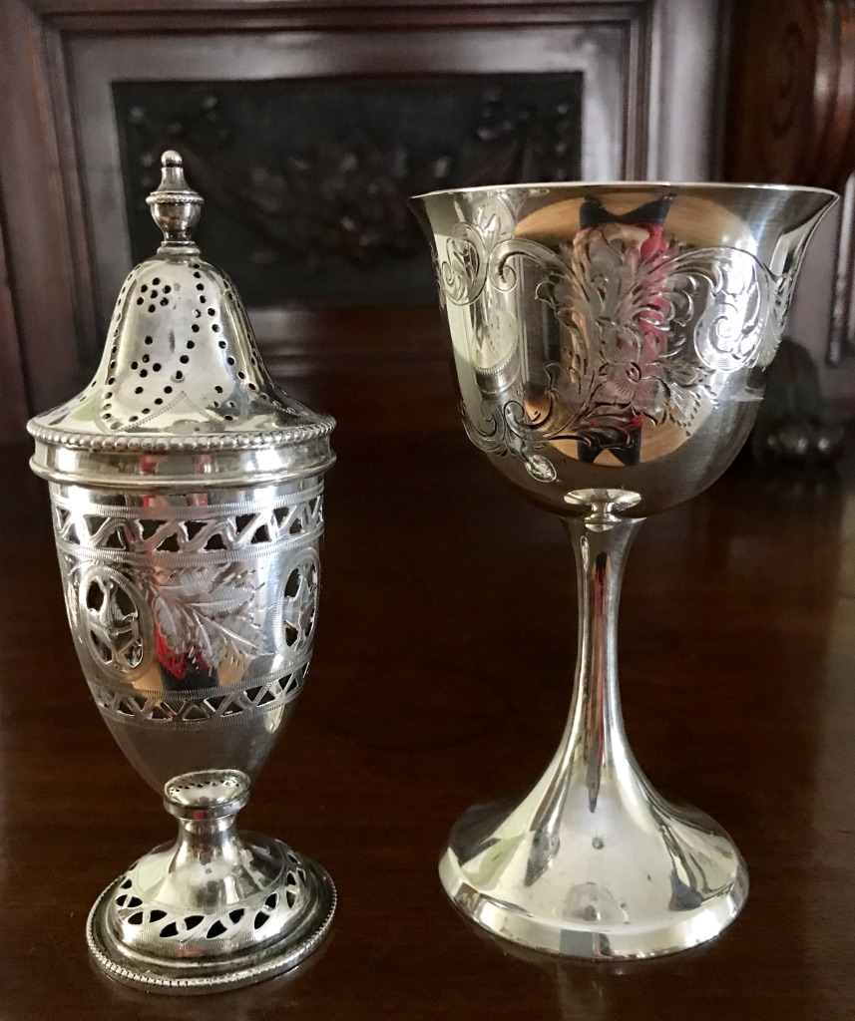
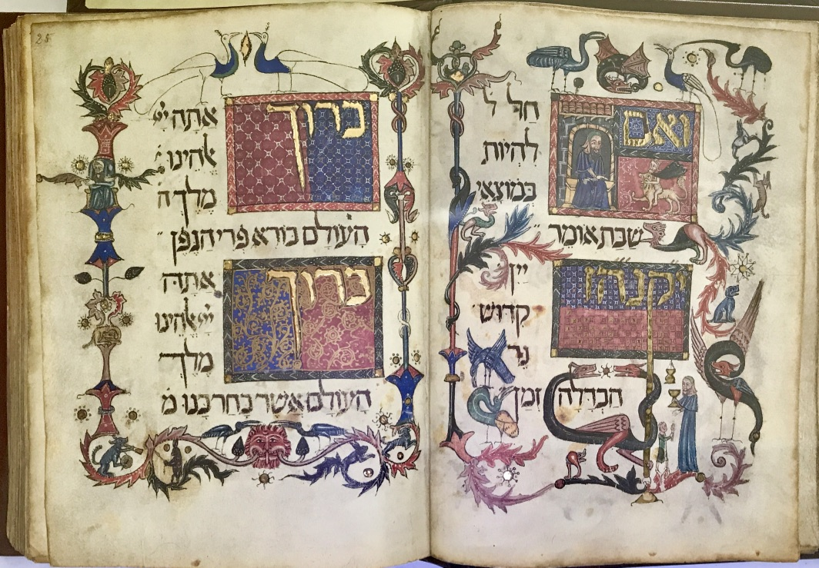
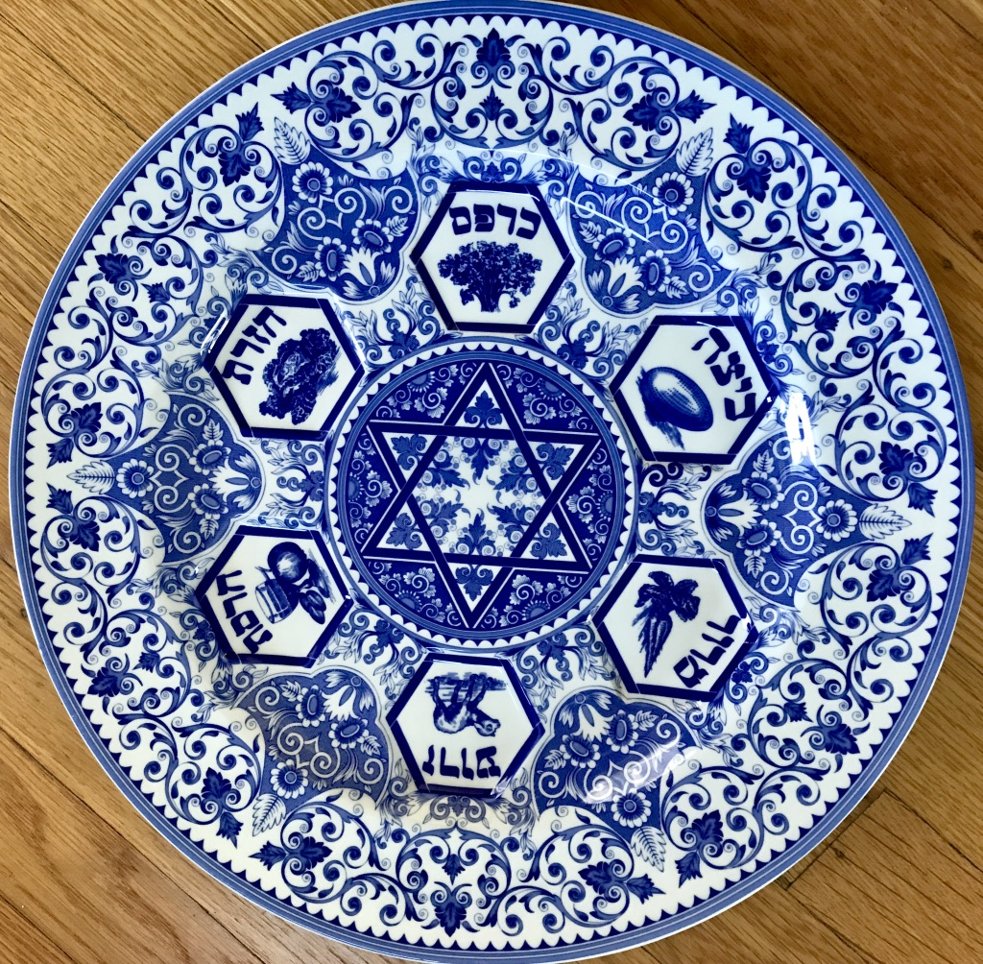
Hoy continúan usándose los objetos rituales representados en las pinturas y miniaturas
Plato de Pésaj, copa de kidush y especiero de havdalah, usados en las oraciones del sábado y de otras festividades judías
Hagadá de Barcelona (siglo XIV)

Slide 6
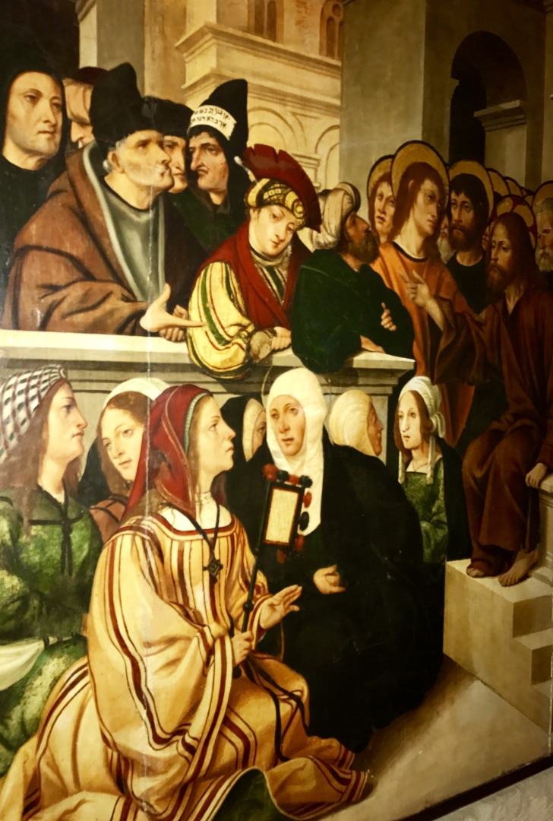
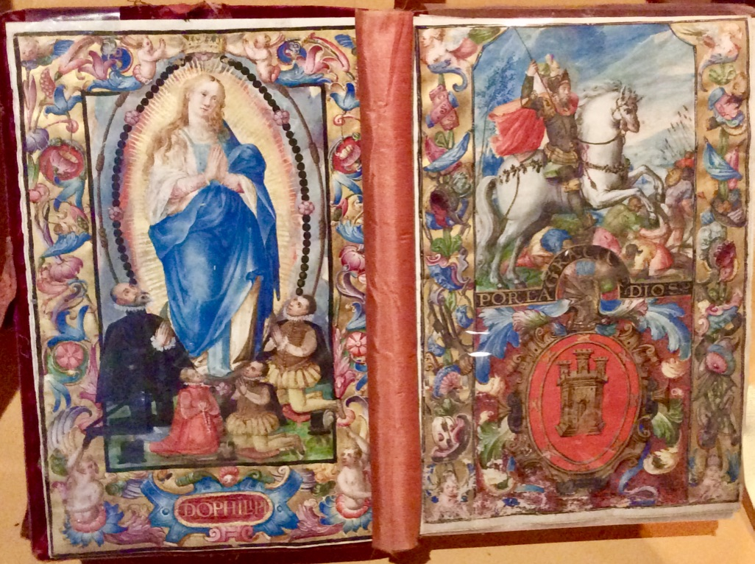
El arte y la documentación también nos ofrecen información sobre los estereotipos negativos asociados con las minorías étnicas y religiosas
Para conseguir una ejecutoria o prueba de nobleza como esta era necesario demostrar que no había antepasados judíos, musulmanes o herejes en la familia
Las minorías aparecían identificadas no solo por su comida, sino también por su apariencia física, que estaba representada de modo negativo

Slide 7
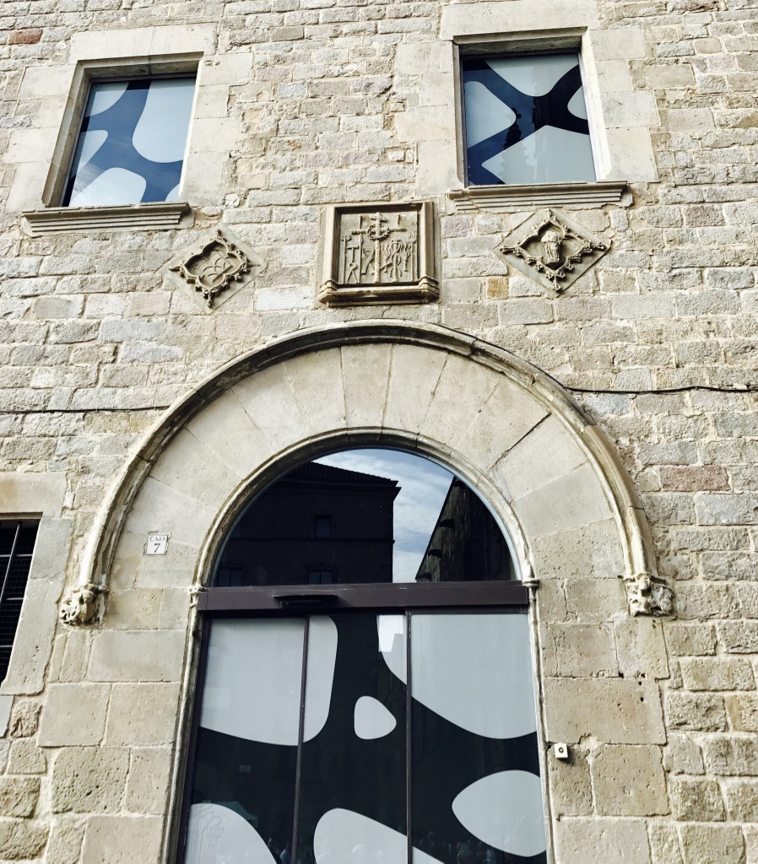
Edificios y zonas urbanas
Las zonas judías de muchas ciudades españolas están hoy señaladas con la placa de Sefarad en un intento de hacer visible su historia
Palau Reial, antiguo palacio de la Inquisición en Barcelona

Slide 8
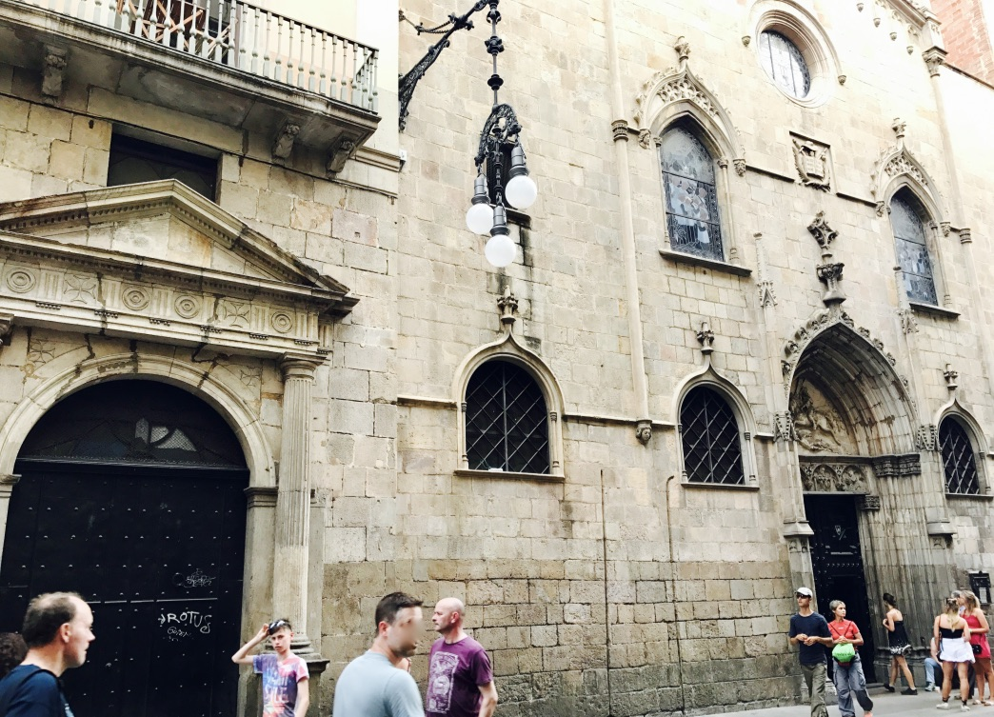
Muchas ciudades conservan sus antiguos barrios judíos
El Call o barrio judío de Barcelona

Slide 9
La adafina o hamín era el plato caliente que se cocinaba el viernes antes de la puesta del sol para honrar el sábado, día sagrado
Por esta razón, se consideraba el plato que identificaba a los judíos

Slide 10
Se acusaba a los judíos de comer ganso o pato curado (ansarón cecinado) para aparentar que comían cerdo
“Jamón judío”

Slide 11
Las leyes dietéticas judías y musulmanas prohíben la carne de cerdo, por lo que muchas personas exhibían públicamente un jamón, como prueba de cristianismo
Jamón serrano

Slide 12
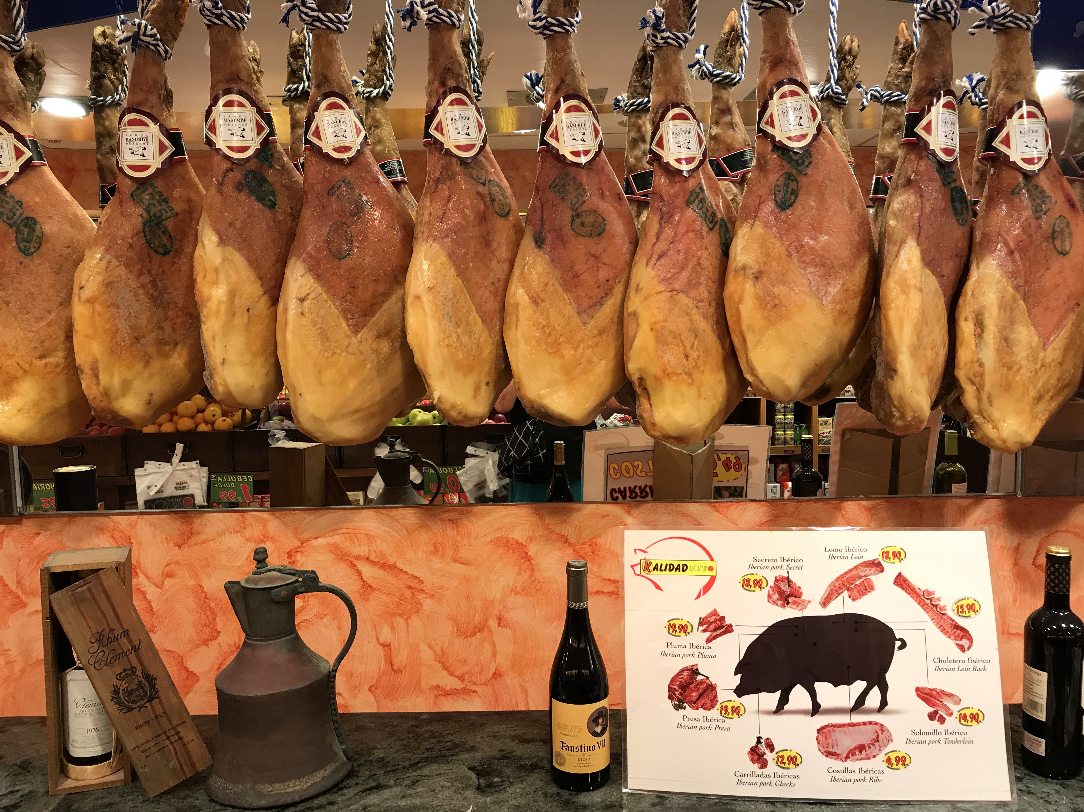
El jamón y los productos derivados del cerdo se convirtieron en alimento obligatorio para demostrar que no se seguían las leyes dietéticas judías o musulmanas, por lo que se convirtió en alimento asociado con el cristianismo

Slide 13
En parejas: ¿Qué alimentos son trefe (no aptos para el consumo) según las leyes dietéticas judías?

Slide 14
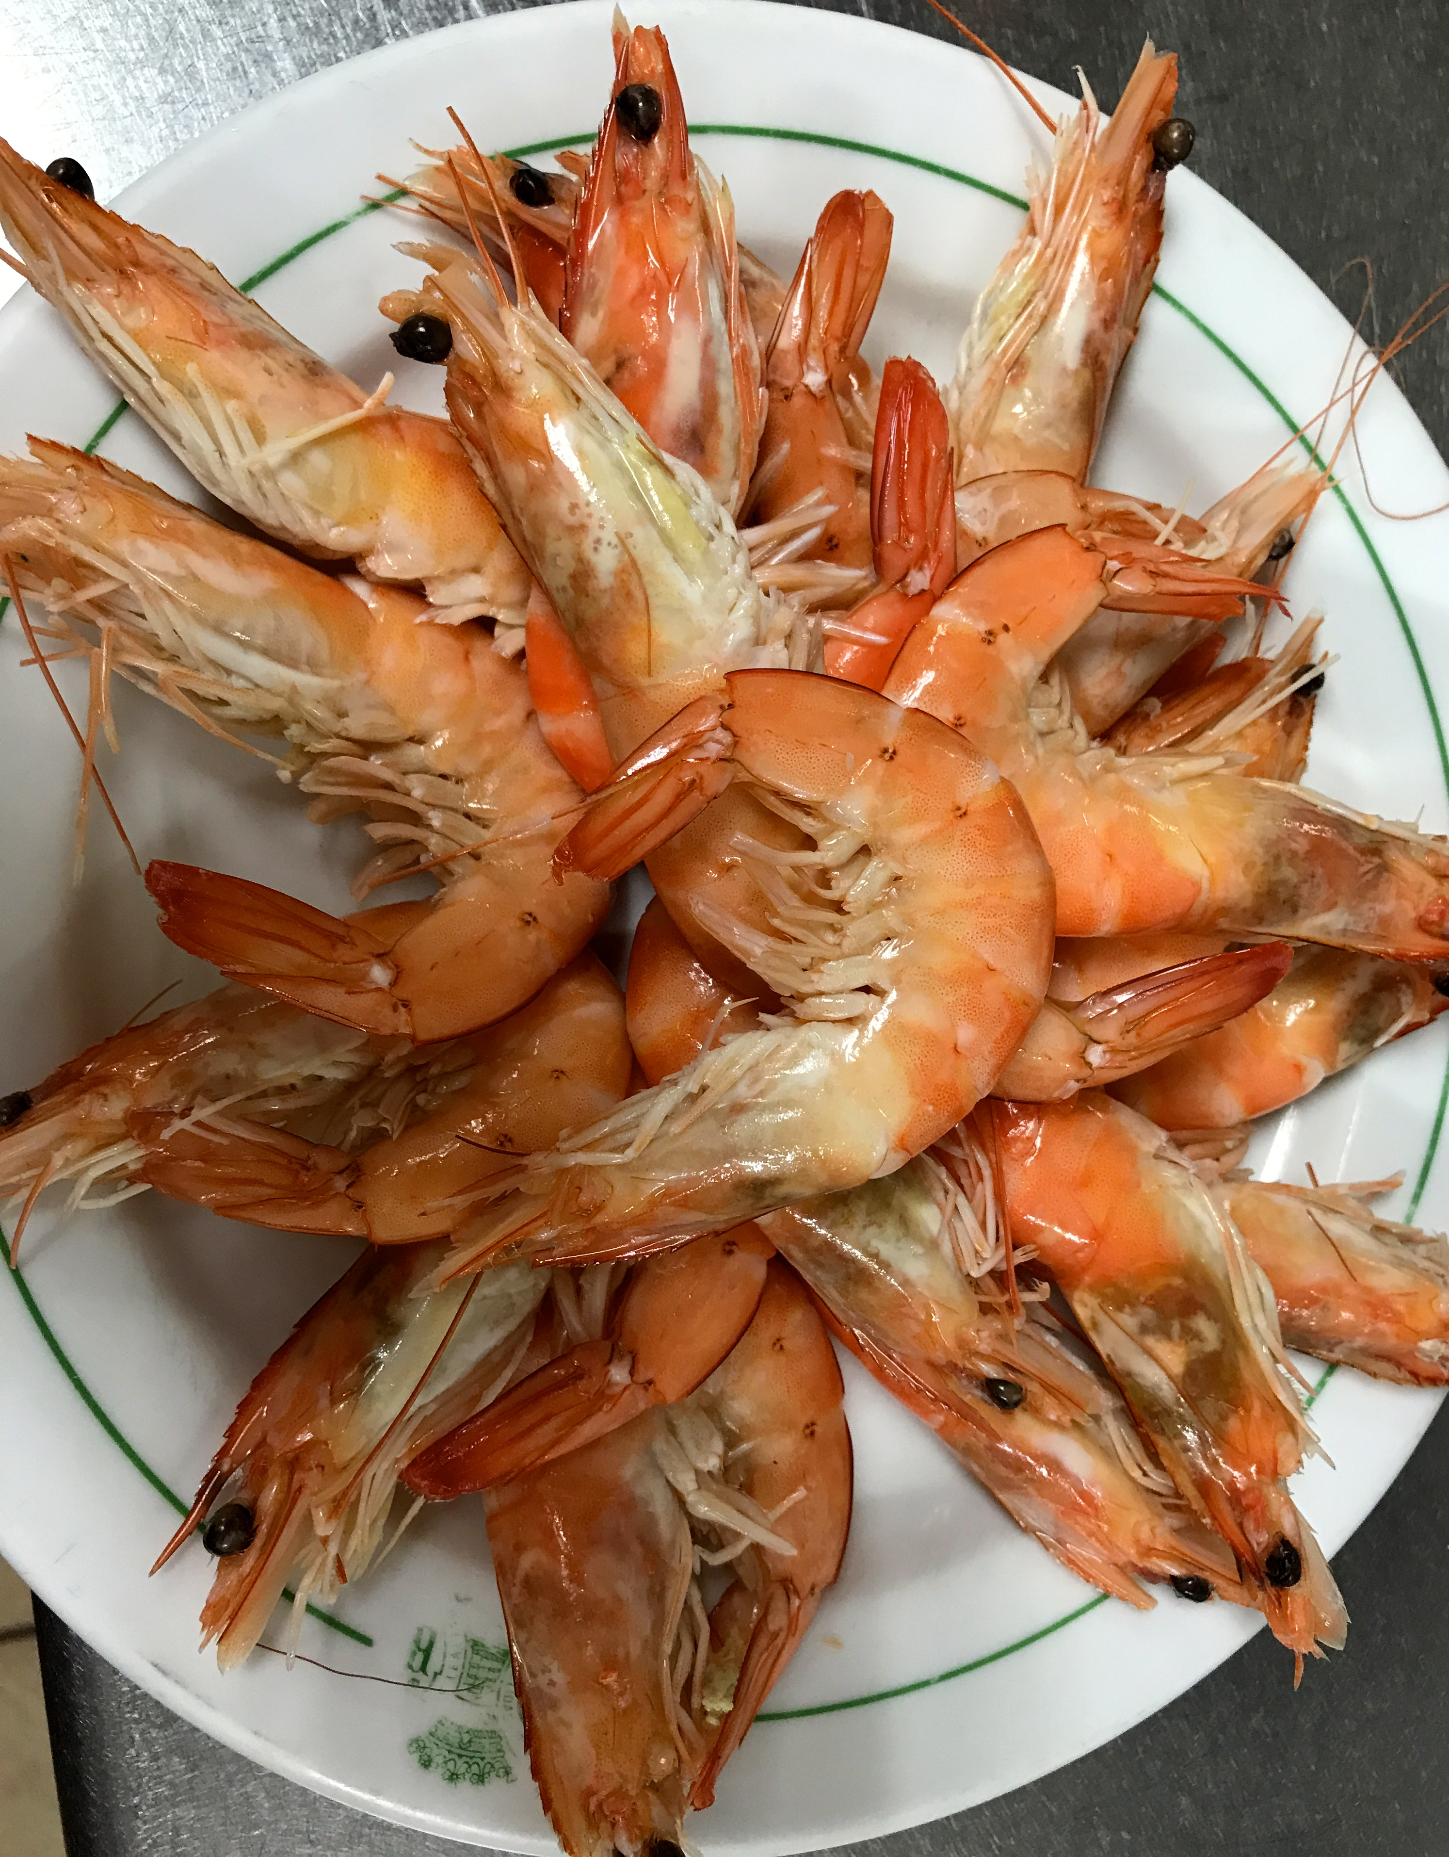
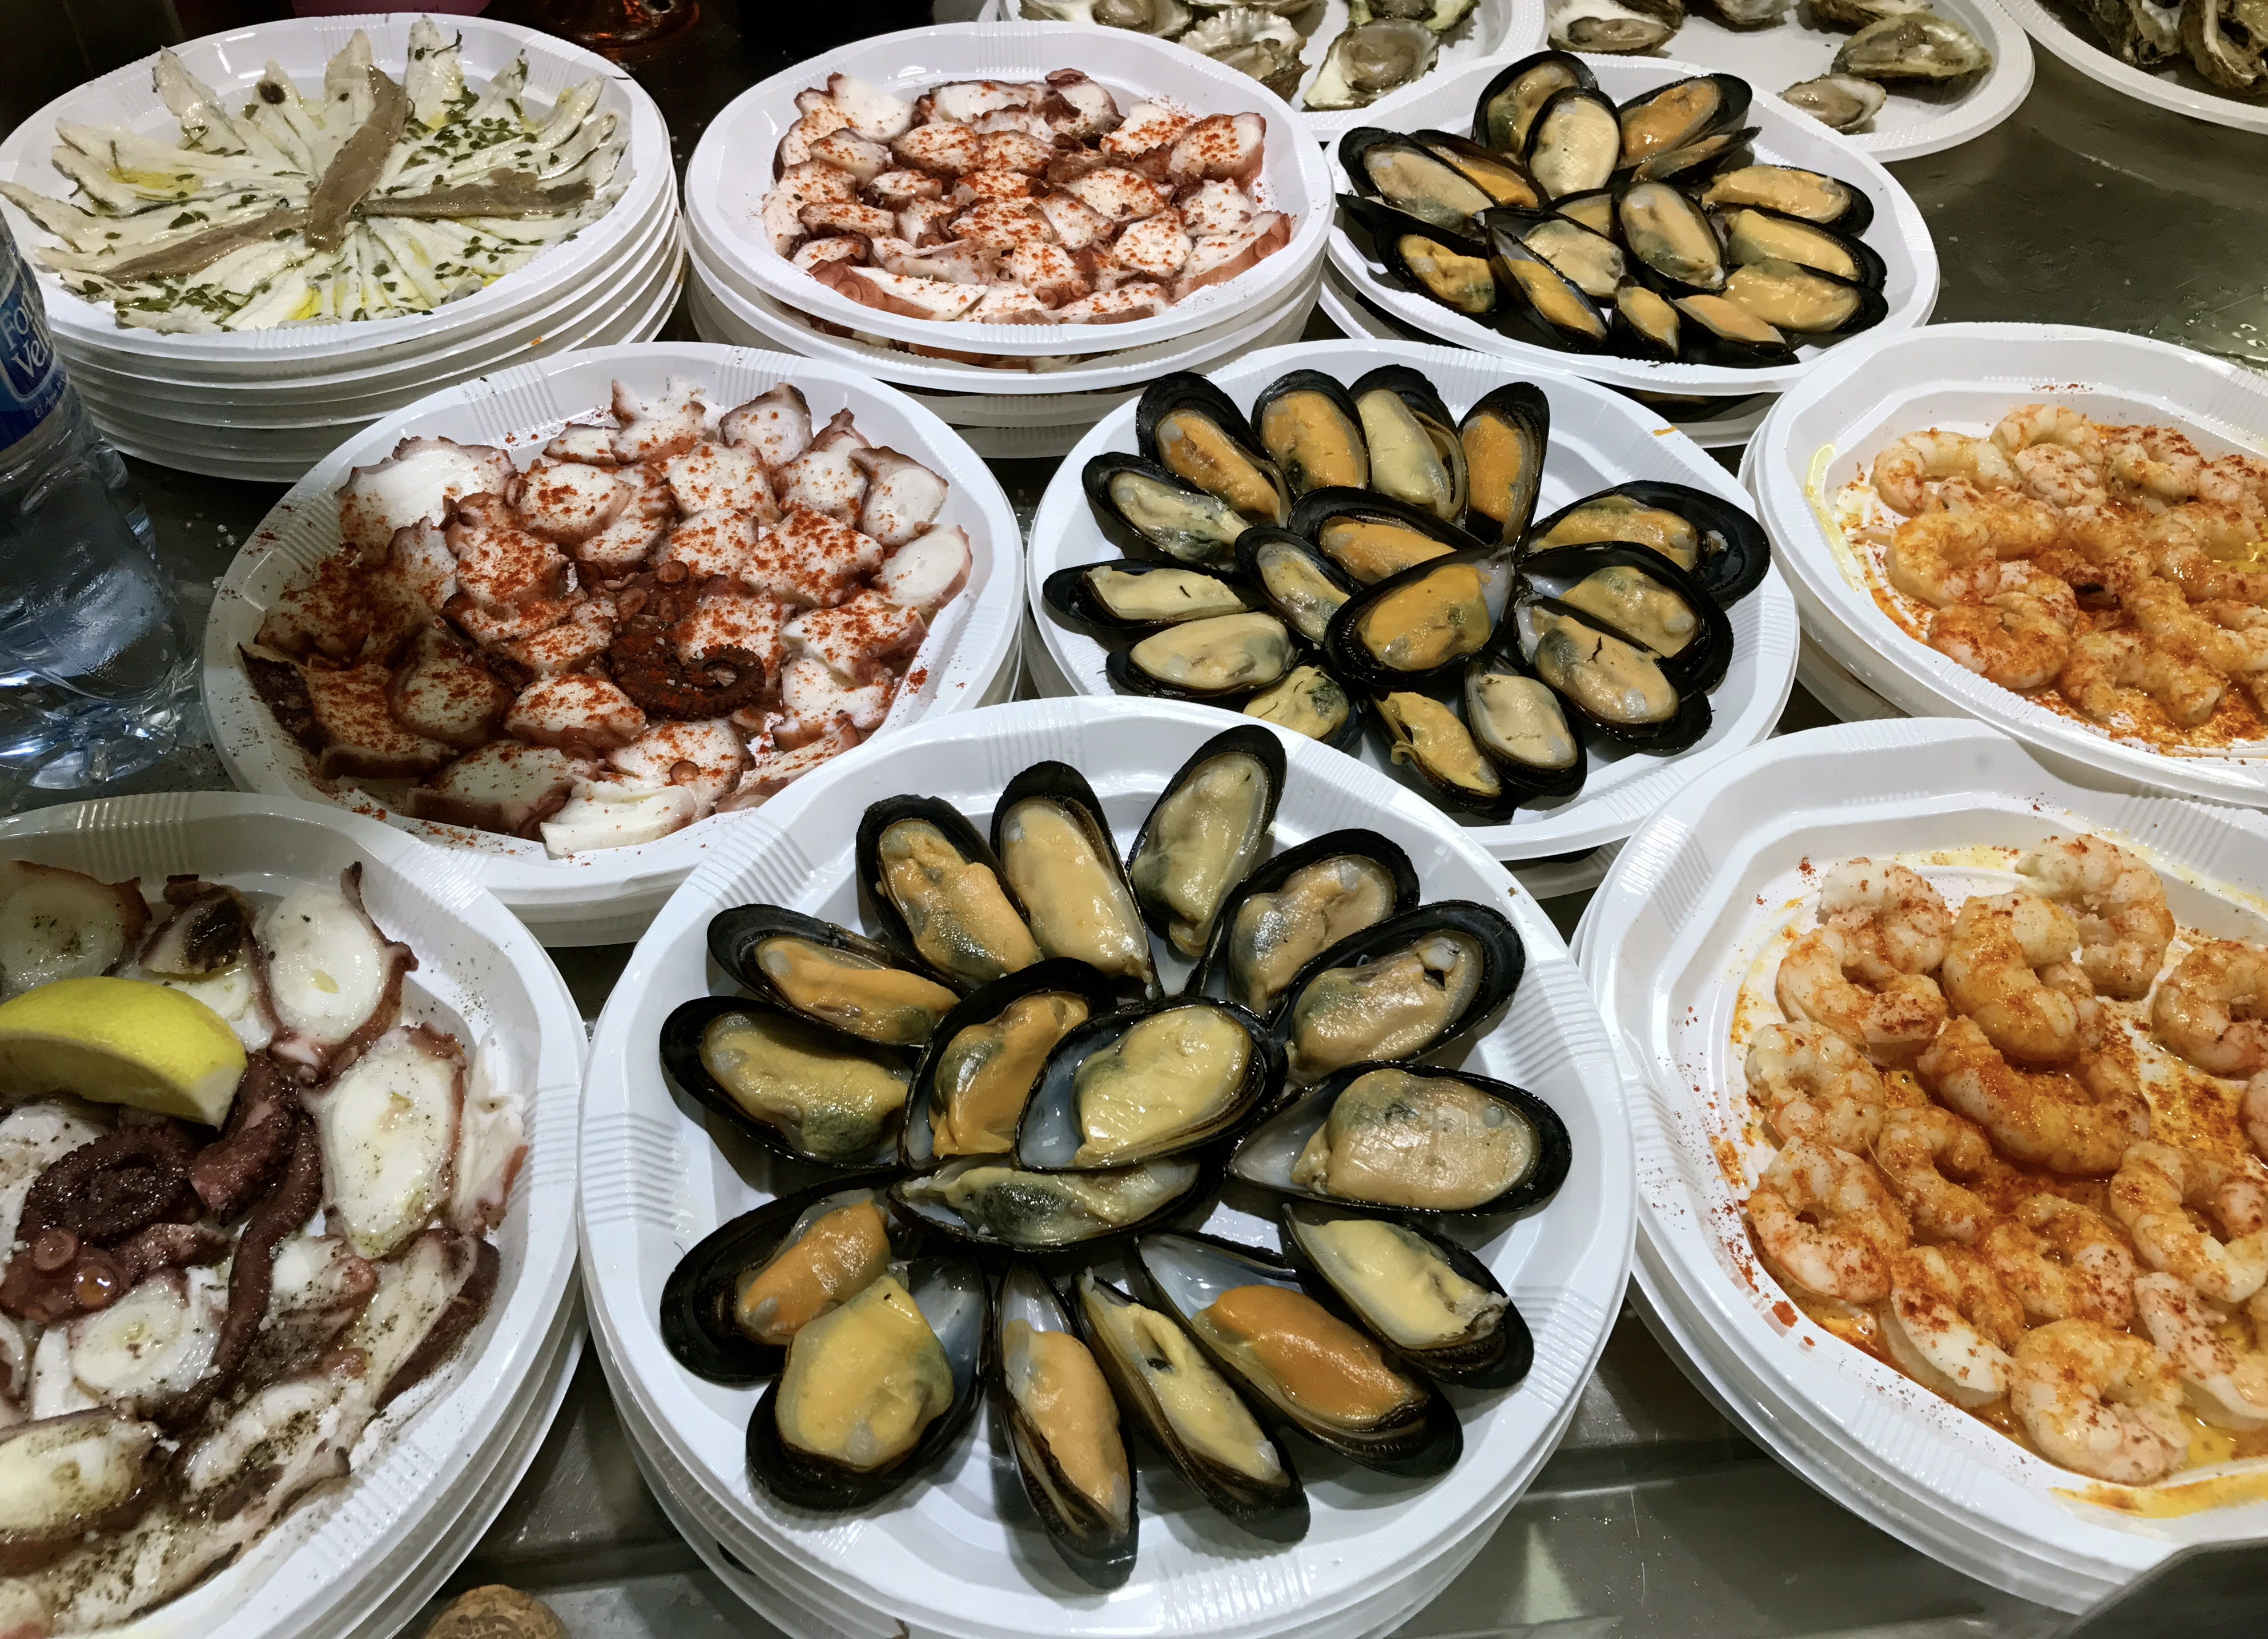
Las leyes kasher prohíben el consumo de pescados sin aletas ni escamas…

Slide 15
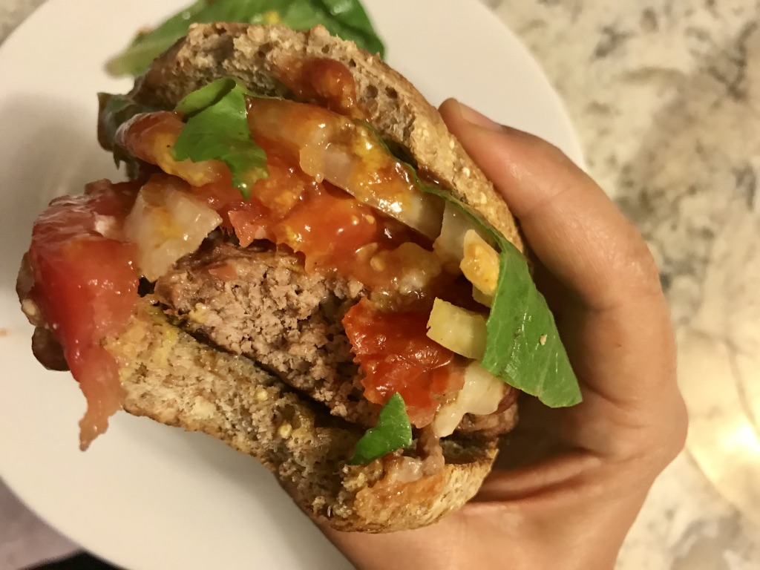
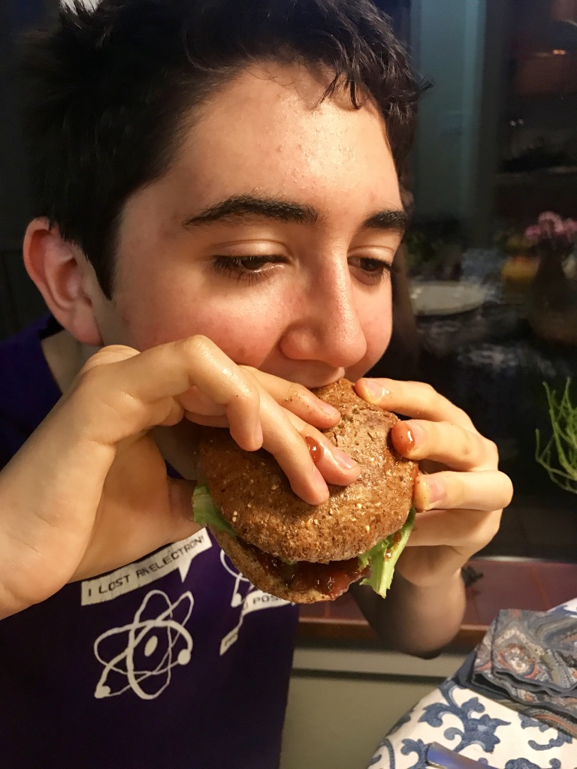
…así como el consumo de sangre y el de leche y carne en la misma comida
La morcilla se hace con la sangre del cerdo mezclada con otros ingredientes
Hamburguesa...¡sin queso, por favor!

Slide 16
¿Cuál de estas dos hamburguesas puede comerse si se sigue una dieta kasher?

Slide 17
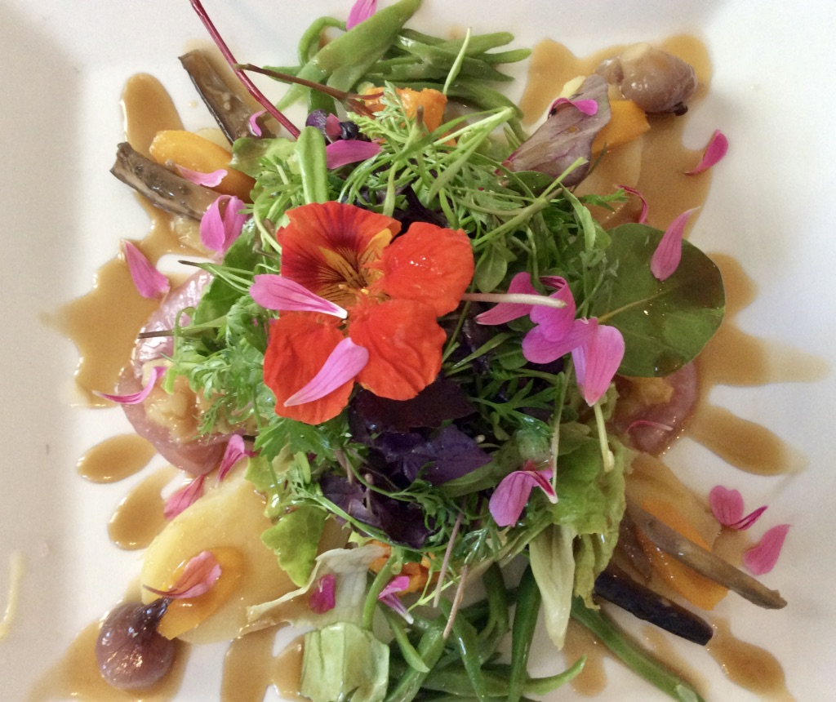
Las leyes kasher y halal limitan principalmente el consumo de animales, pero no el de plantas. ¿Cuáles te parece que pueden ser las razones?

Slide 18
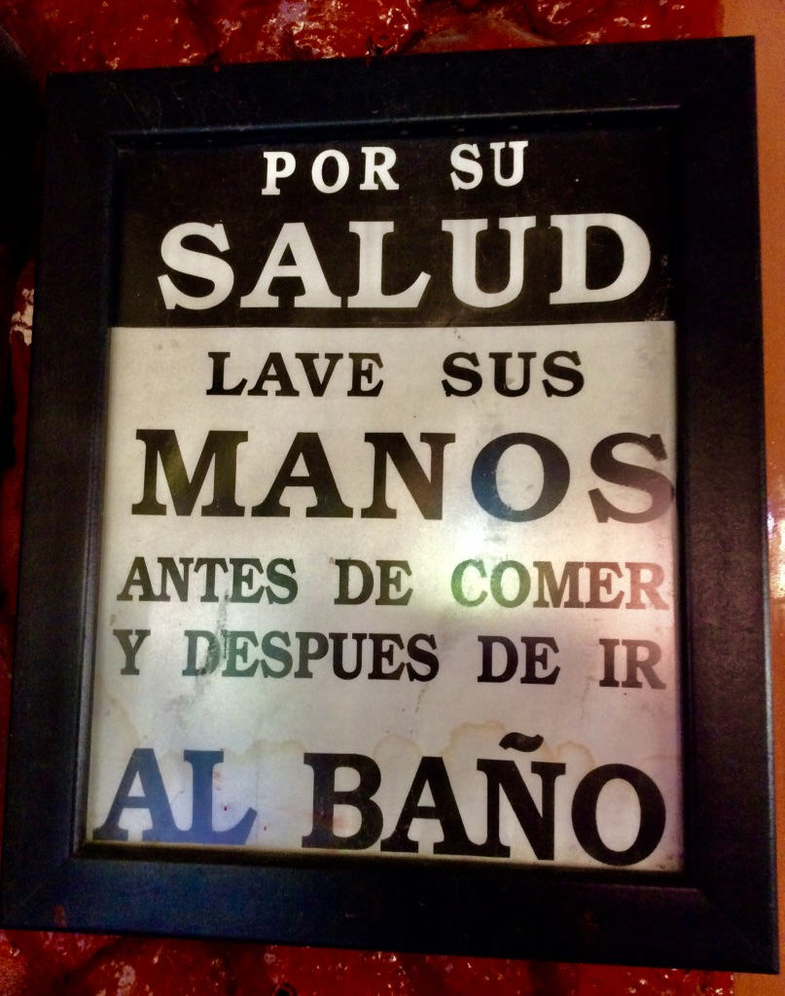
¿Por qué crees que muchas de las leyes dietéticas están acompañadas de rituales de aseo personal y doméstico?

Slide 19
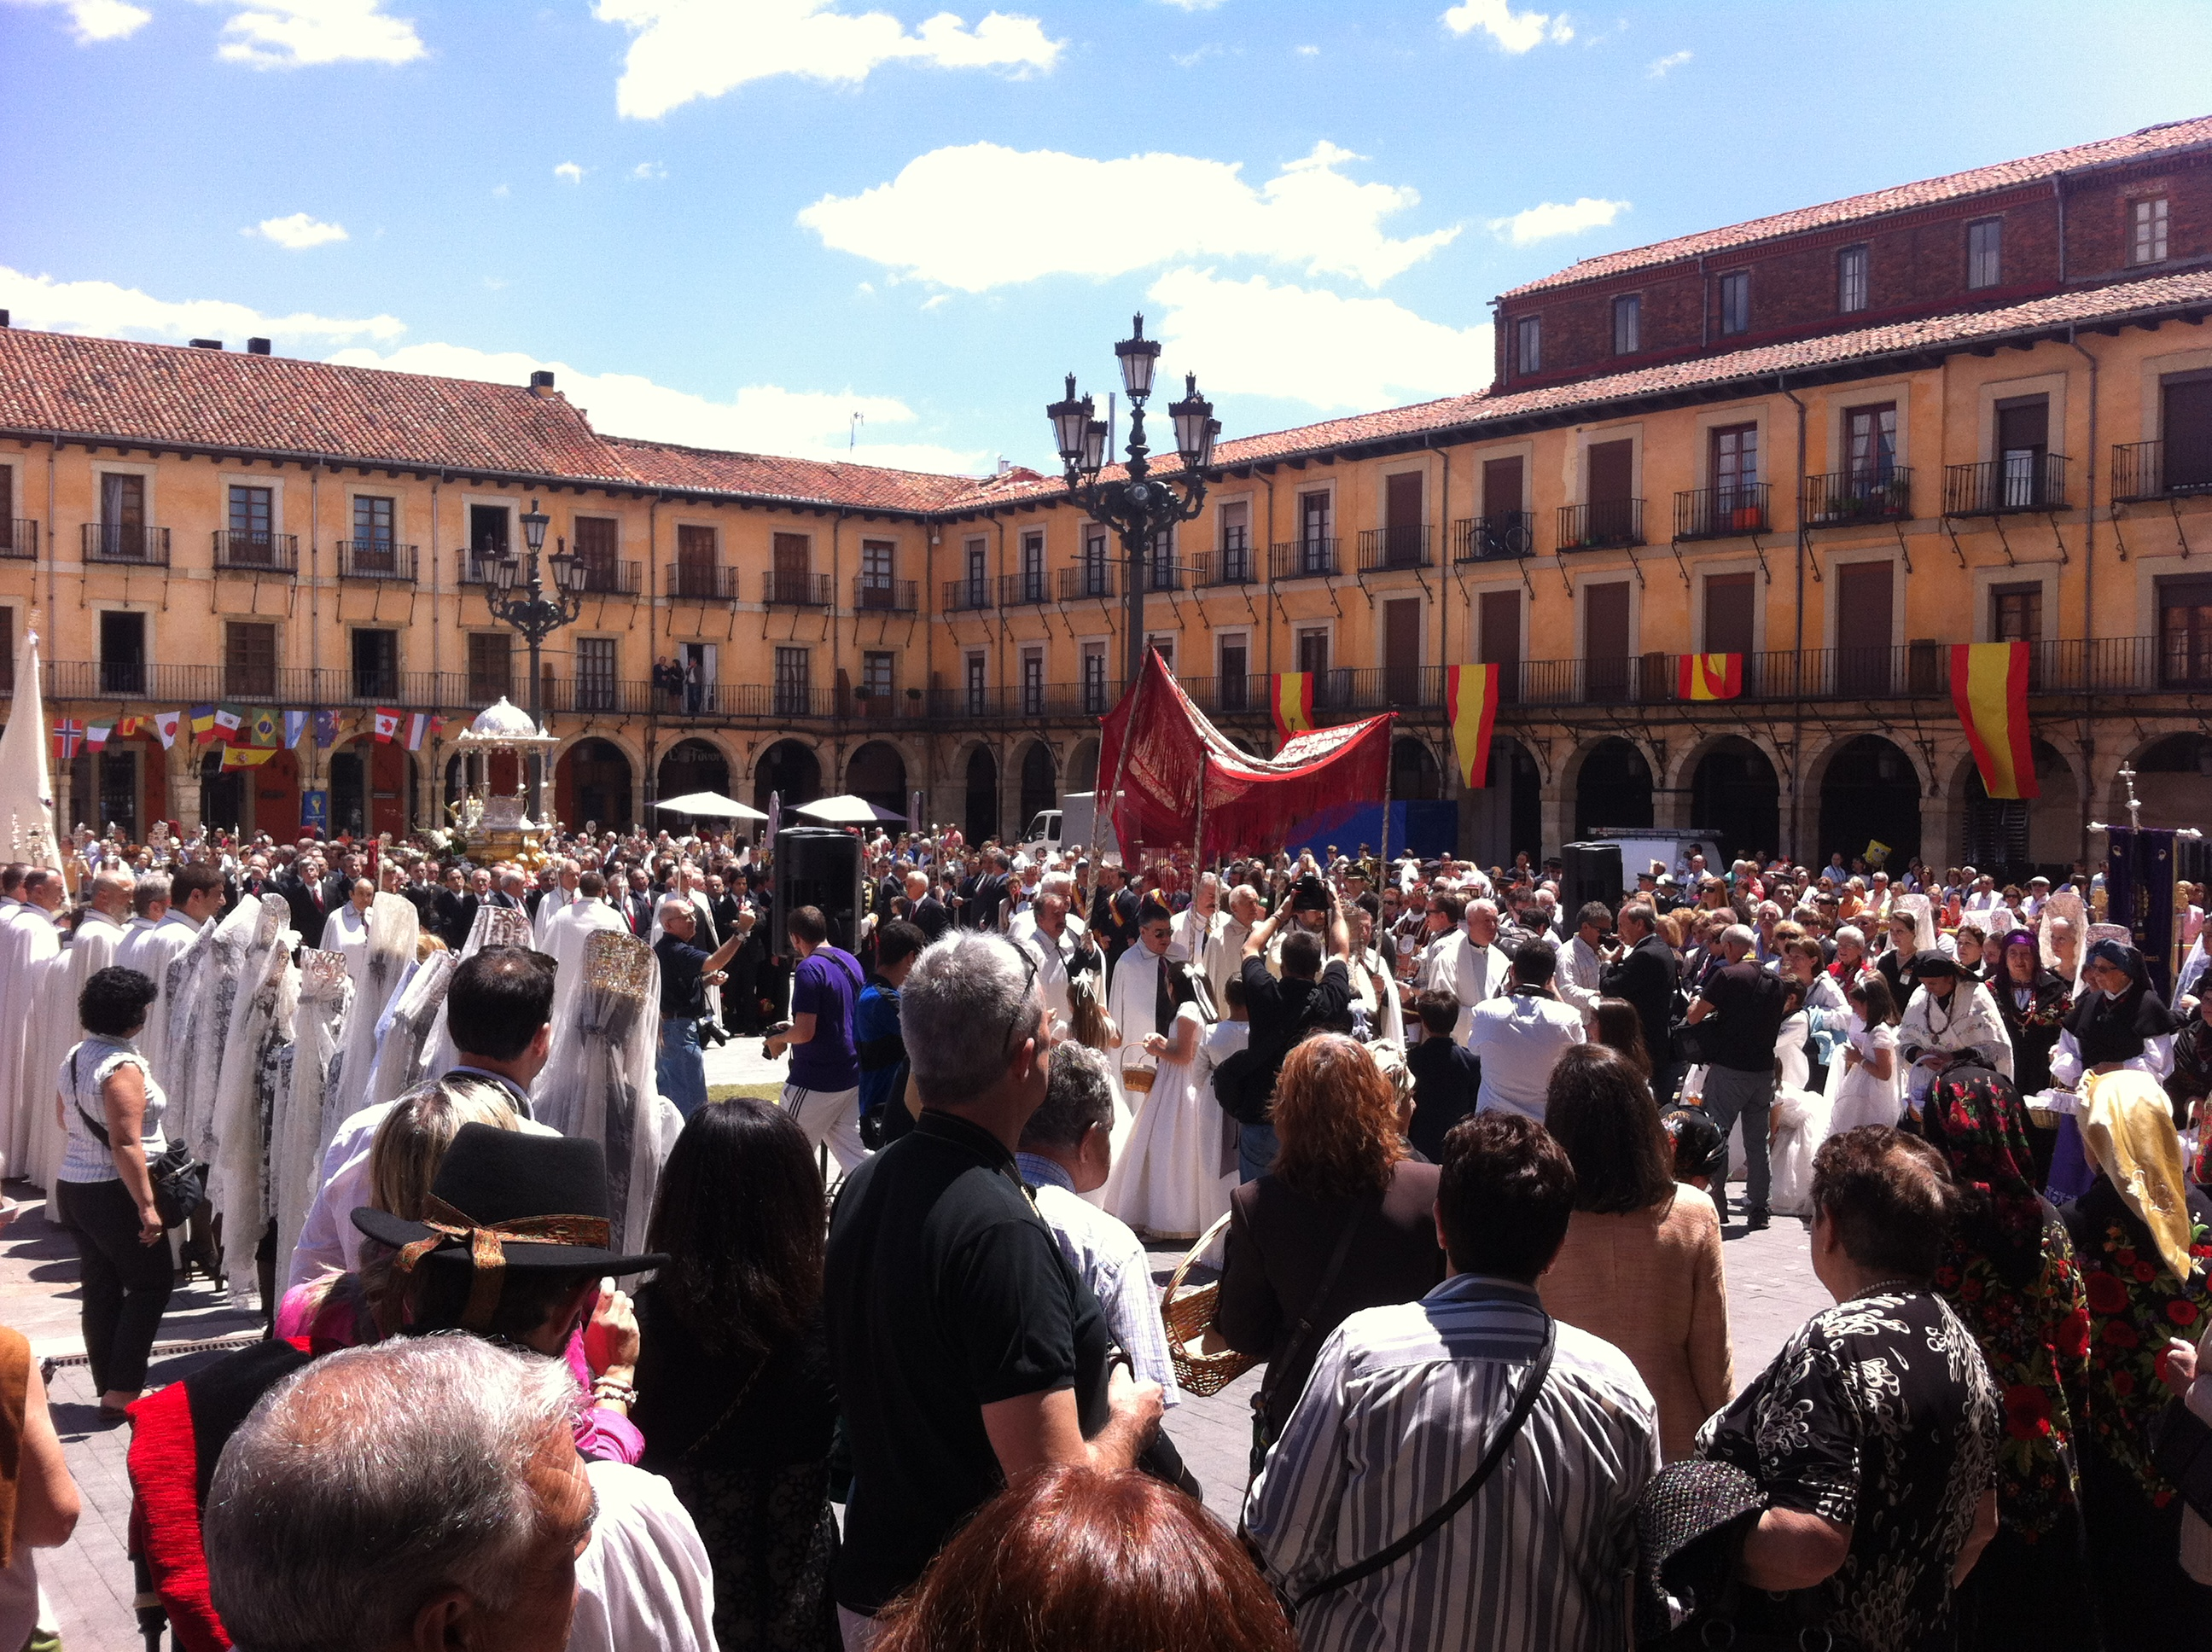
Las leyes dietéticas son también parte de otras religiones
En el cristianismo hay leyes que mandan la abstinencia de carne en determinados días del año y el ayuno en otros
Celebración de la fiesta del Corpus Christi

Slide 20
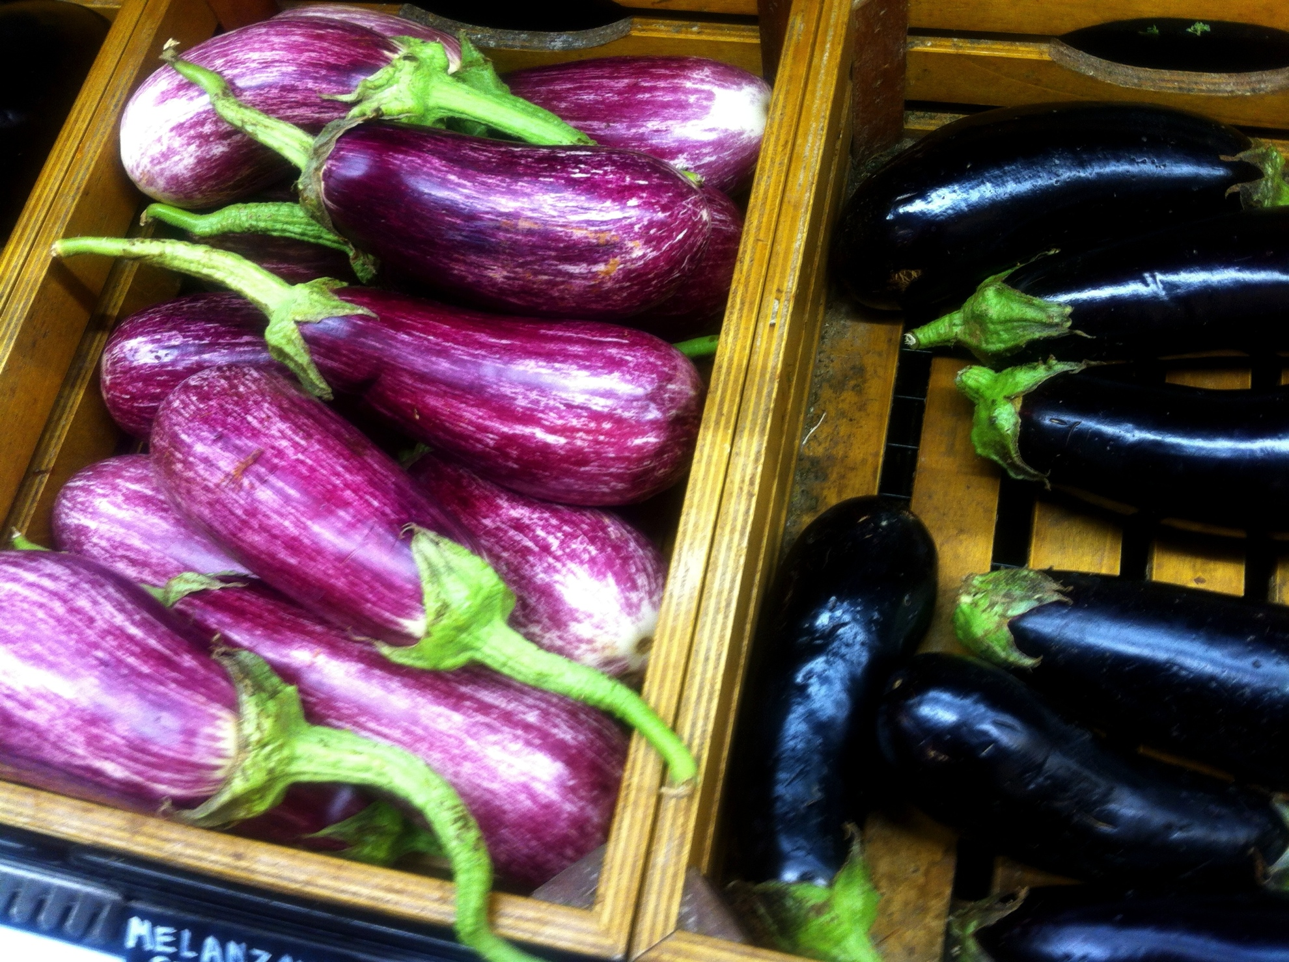
El consumo de berenjena se identificaba con judíos y musulmanes. El almodrote es un plato elaborado con berenjena que continuó preparándose en la diáspora sefardí
Alimentos y estereotipos étnicos

Slide 21
Las recetas tradicionales se transmiten oralmente, a veces con música
En la tradición sefardí se tansmiten las múltiples formas de cocinar berenjenas (incluyendo el almodrote) en forma de canción:
https://www.youtube.com/watch?v=VcoVjM4jj4w
https://www.youtube.com/watch?v=E8mJM_THinM
Puedes encontrar más información sobre algunas de las recetas de este capítulo en:
http://jewishstudies.washington.edu/converso-cookbook-home/

Slide 22
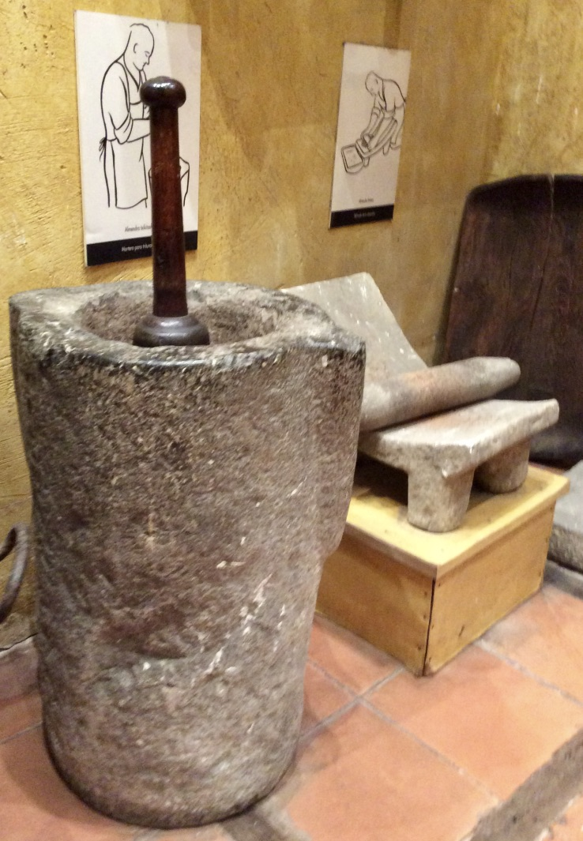
El almodrote comparte técnicas de cocinado con otros platos hispánicos
Para hacer el almodrote, el salmorejo, el gazpacho y muchas de las salsas de la cocina hispánica se utilizan diferentes tipos de mortero para machacar los ingredientes

Slide 23
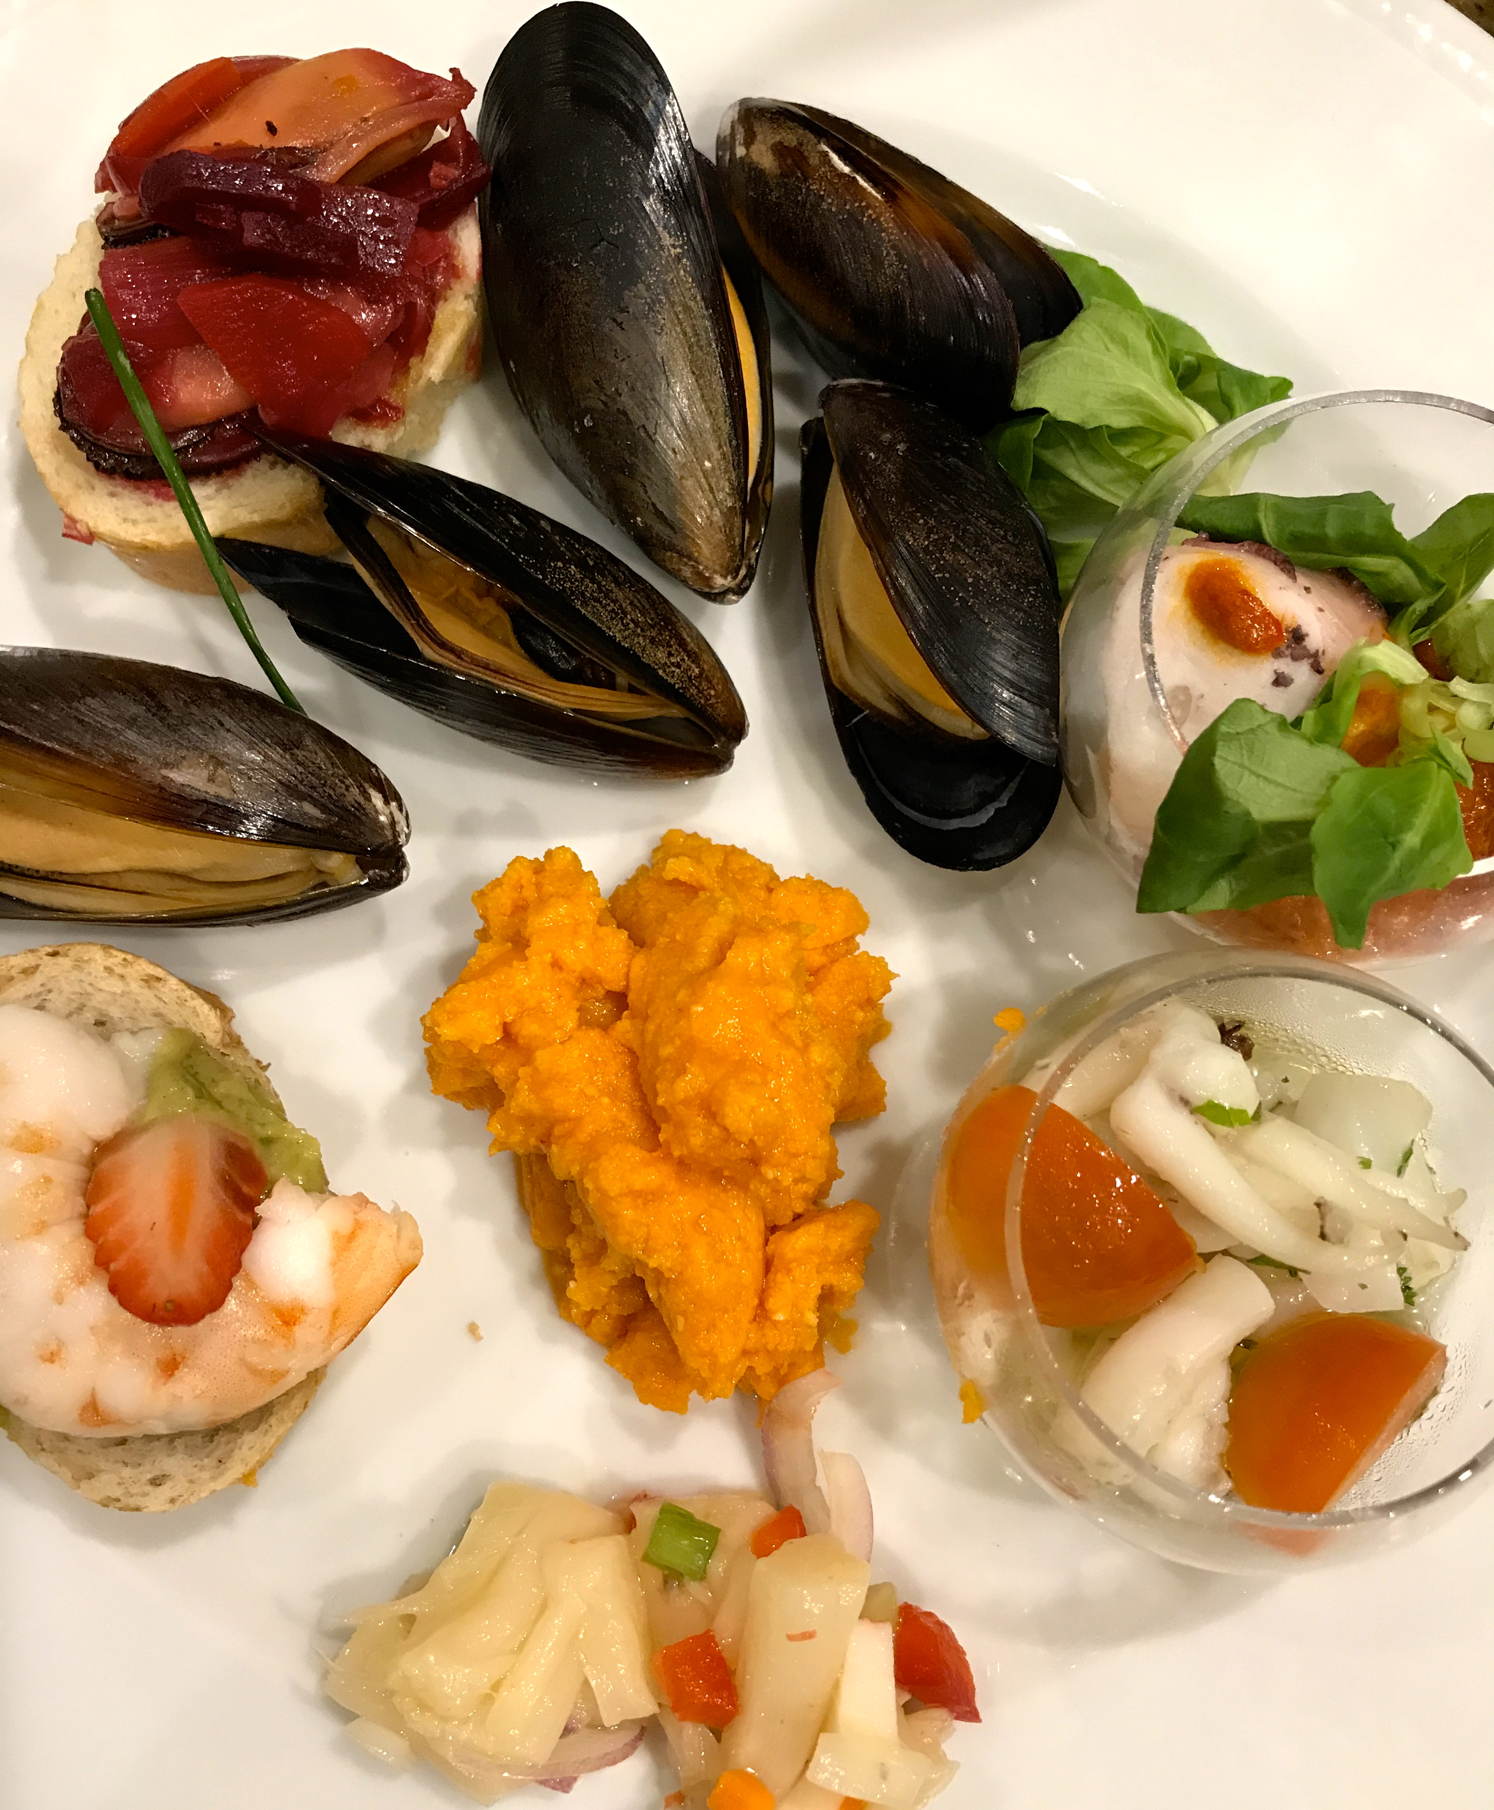
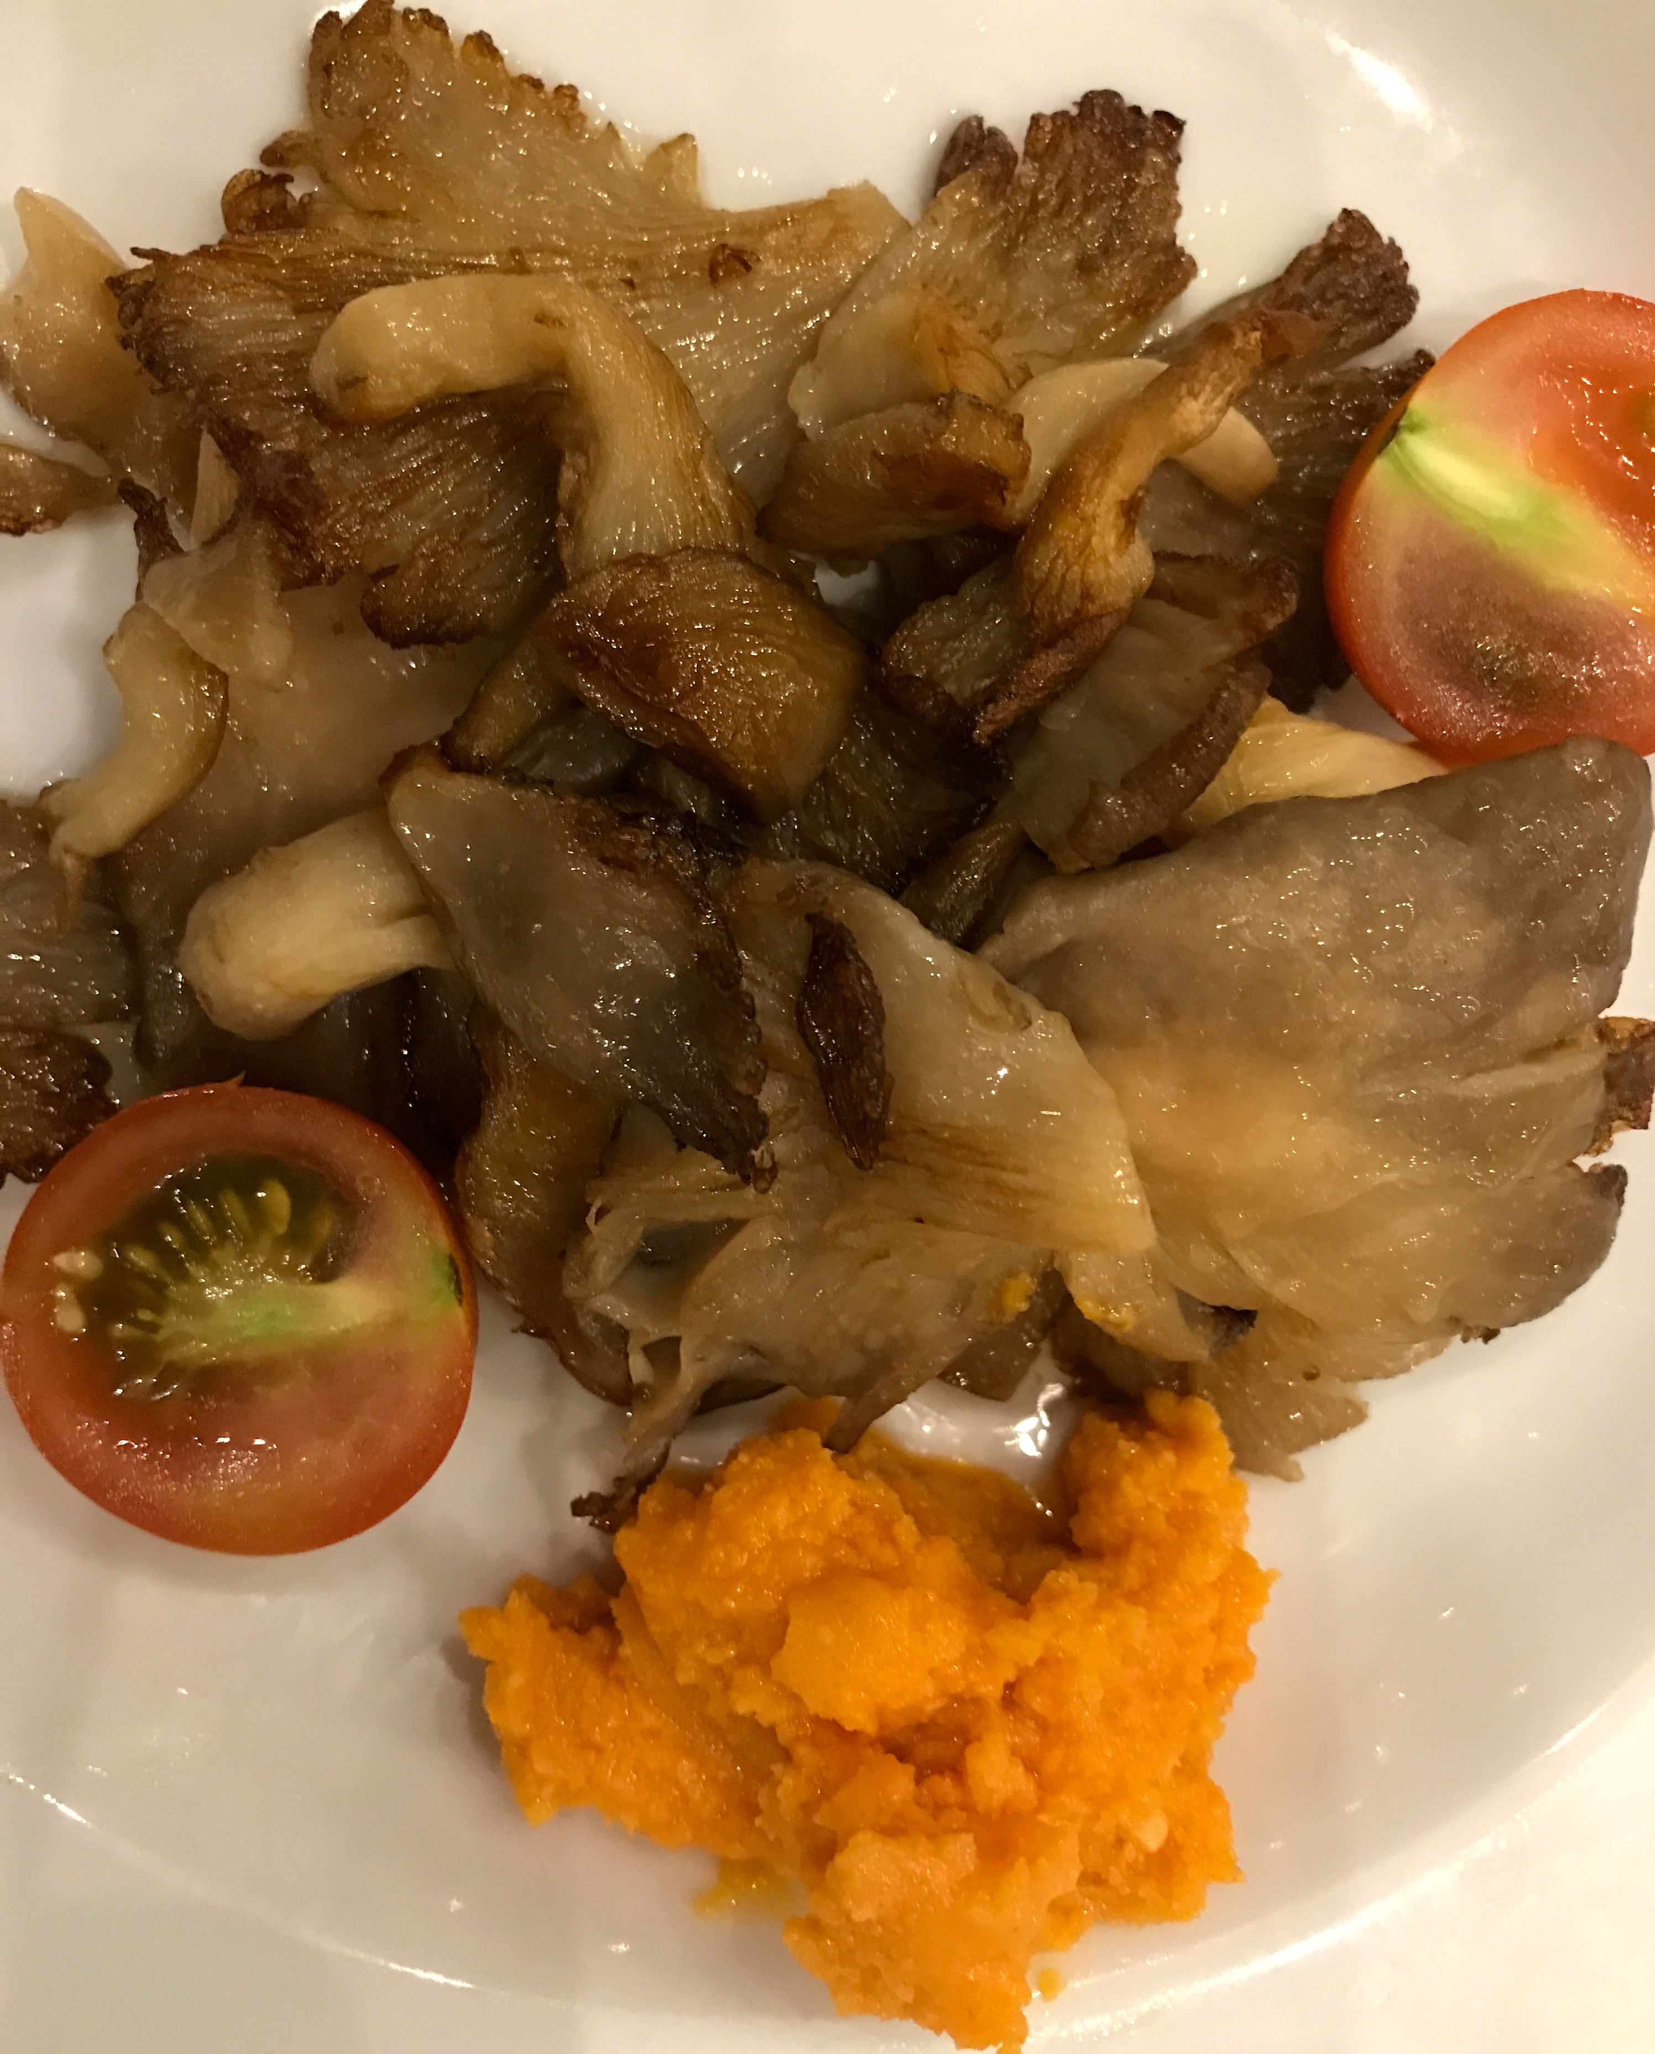
El almogrote gomero…
… se hace machacando queso, pimienta, ajo, pimentón, comino, sal y aceite
Almogrote gomero con setas
y otros aperitivos

Slide 24
El salmorejo…
… se hace machacando pan, tomates, sal, ajo y aceite de oliva, añadiéndose pepino, cebolla y pimiento al gusto

Slide 25
Imágenes
Ana M. Gómez-Bravo

